Slide 1
Pozdrav proljeću književnošću

Slide 2
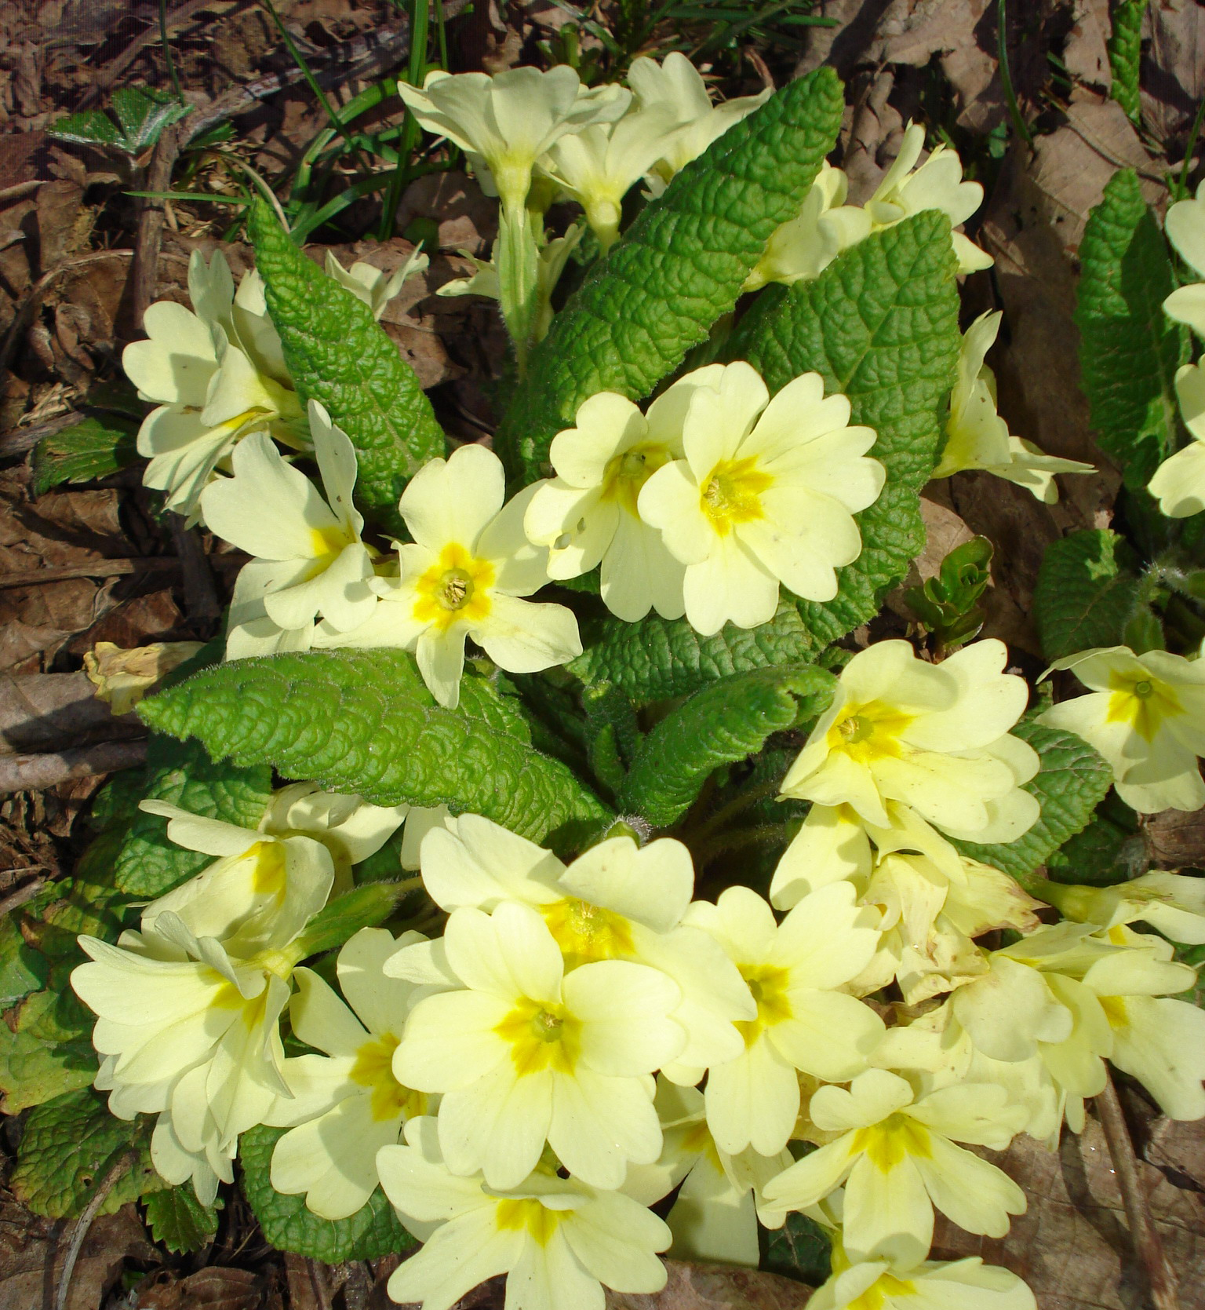
Haiku pjesme o jaglacu
Jaglaci žuti
Smješe se u travi
Sunce ih grije
Žuti jaglaci
Najavljuju proljeće
I zovu sunce

Slide 3
Činkvine o jaglacu
Jaglac
žuti, mali
proviruje ,izlazi, cvjeta
u sunce gleda
stidljivo
Jaglac
nježan, uporan
sjedi , gleda , čeka
u slatki san tone
umoran

Slide 4
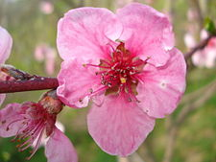
Haiku pjesme o breskvi
Breskvin cvijet
Proljeće stiže naše
Prekrasni dom
U mojem vrtu
Procvjetala breskva mala
Sunce ih grije

Slide 5
Činkvine o breskvi
Breskva
roza , nježna
pupa , cvjeta , raste
gledam je kako cvjeta
uživam
Breskva
opojna , mirisna
miriše , sanja , doziva
veselim se dolasku proljeća
radost

Slide 6
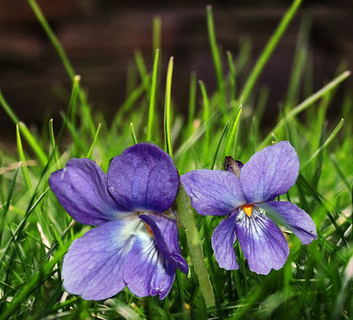
Haiku pjesme o ljubici
Pored ograde
Pogledaj je pažljivo
Ljubice plave
Ljubičice male
Njišu se na vjetriću
Slatko se smiju

Slide 7
Činkvine o ljubici
Ljubica
Ljubičasta, nježna
gledanje , branje , darivanje
ljubice izviru iz trave
stidljivo
Ljubica
slatka, stidljiva
raste , cvjeta , miriše
opija me njenim mirisom
opijena

Slide 8
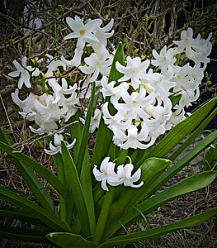
Haiku pjesme o zumbulu
Stiglo proljeće
Na livadi zumbuli
Slatko mirišu
Zumbul u cvatu
Lastavice u letu
A ja sam sama

Slide 9
Činkvine o zumbulu
Zumbul
bijel , ponosan
stoji , čeka , smiješi se
najljepši cvijet u vrtu
ponos
Zumbul
uzdignut ,uspravan
raste , cvjeta, uljepšava
poklonit ću ga mami
ljubav

